Slide 1
腹膜癒着防止材料の 数理的設計
井上貴央（船津研）
出口槙子（大久保・脇原研）
内藤玲（Oyama・菊地研）
林勇佑（平尾・杉山研）

Slide 2
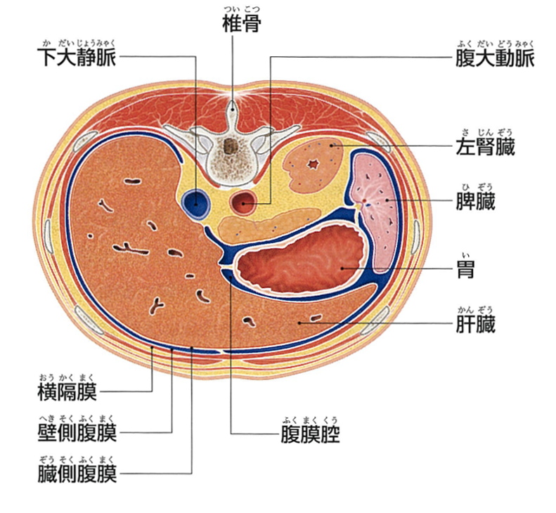
腹膜
腹膜癒着
腹部の臓器を覆っている膜
原因
手術等による炎症
症状
小腸閉塞
不妊症
慢性骨盤痛
坂井建雄, 橋本尚詞 : ぜんぶわかる人体解剖図

Slide 3
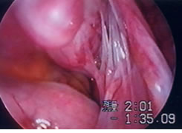
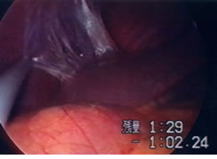
腹膜癒着
http://www.hisanaga-cl.com/main/007_07.html

Slide 4
細胞の働き
中皮細胞 : 最表面を被覆する細胞
創傷部の治癒に寄与
線維芽細胞 : 結合組織を構成する細胞
フィブリンを足場として癒着の形成に寄与
分裂
遊走

Slide 5
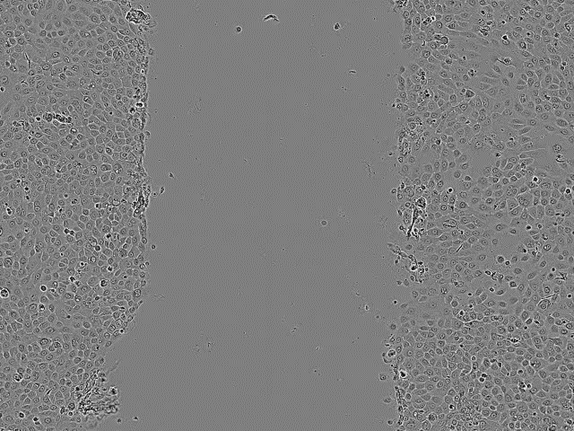
細胞の働き
Gopinath M. Sundaram et al., Nature 495, 103-106 (2013)

Slide 6
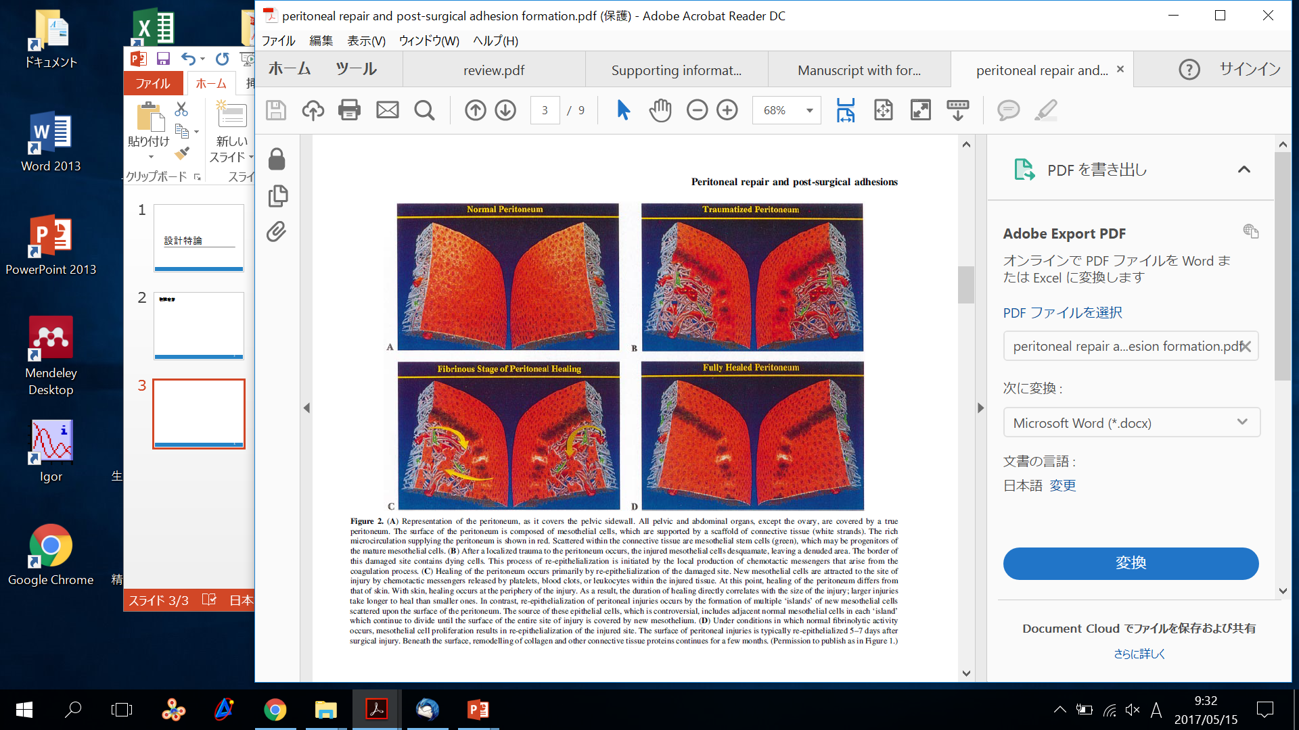
正常治癒
腹膜の損傷
中皮細胞の増殖
正常治癒
G.S.Dizerega and J.D. Campeau: Human Reproduction Update 2001(7)547-555

Slide 7
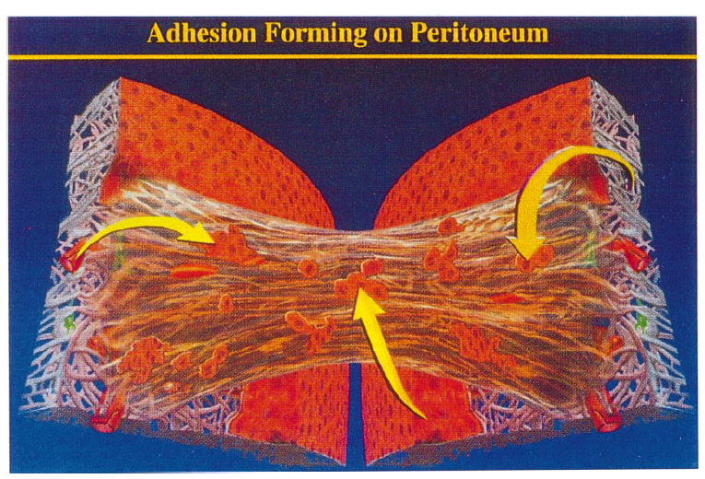
癒着形成
腹膜の損傷
腹膜の癒着
フィブリンの架橋構造を足場として線維芽細胞が増殖
G.S.Dizerega and J.D. Campeau: Human Reproduction Update 2001(7)547-555

Slide 8
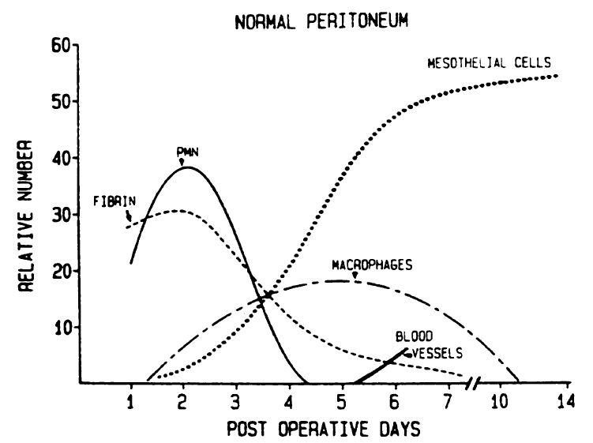
フィブリンの働き
フィブリン : 出血時の血液凝固に寄与するたんぱく質
腹膜障害部位の各種成分の変動
G.S.Dizerega and J.D. Campeau: Human Reproduction Update 2001(7)547-555

Slide 9
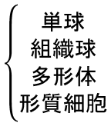
癒着形成のメカニズム
腹膜
外傷
腹膜欠損
$$\left\{\begin{aligned}単球 \\ 組織球 \\ 多形体 \\ 形質細胞\end{aligned}\right.$$
血液透過性増大
フィブリン
基質
炎症性滲出液
フィブリン溶解
フィブリン
消失
正常
異常
フィブリン
存続
線維芽細胞増殖
中皮細胞
フィブリン基質の組織化
治癒
癒着形成
G.S.Dizerega and J.D. Campeau: Human Reproduction Update 2001(7)547-555

Slide 10
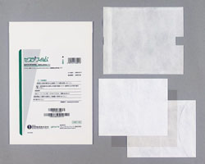
腹膜癒着防止手法
生分解性癒着防止シート
患部に貼付
ゲル化
癒着防止効果
体内に吸収
http://seprafilm.jp/
問題点
癒着防止シートの設計は試行錯誤的で定量的でない

Slide 11
目的と手法
セルオートマトンを用いた癒着形成のシミュレーション
腹膜癒着防止材料の数理的設計
セルオートマトンとは？
他のセルと相互作用
各セルは内部状態をもつ
時間が進むとともに、それぞれのセルの内部状態が変化する

Slide 12
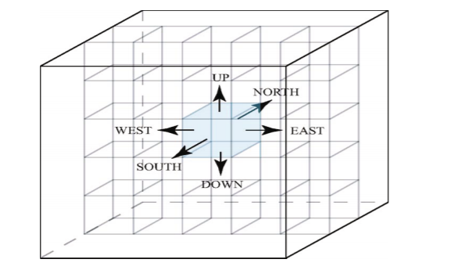
セルオートマトンを用いた例
細胞の移動速度が創傷治癒時間に与える影響をシミュレーション
各セルは隣接する
６つのセルと相互作用
B. B. Youssef : Springer International Publication Switzerland 2015(9156)28-42

Slide 13
方針
二次元セルオートマトン
腹膜
腹膜欠損
血液透過性増大
炎症性滲出液
フィブリン溶解
正常
異常
各セルは、隣接するセルと
相互作用（情報交換）する
線維芽細胞増殖
治癒 : 中皮細胞
癒着形成 : 線維芽細胞
中皮細胞
フィブリン基質の組織化
治癒
癒着形成

Slide 14
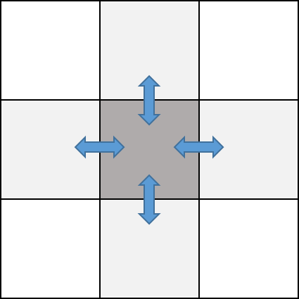
方針
線維芽細胞増殖
中皮細胞
フィブリン基質の組織化
治癒
癒着形成
細胞の動き
セルの状態
治癒 : 中皮細胞
遊走
分裂
癒着形成 : 線維芽細胞
遊走
分裂
治癒
中皮細胞あり
細胞なし（創傷部）
癒着形成
線維芽細胞あり（創傷部）
細胞なし
中皮細胞あり（正常部）

Slide 15
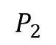
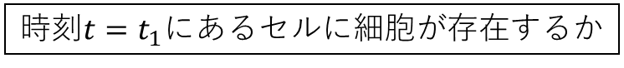
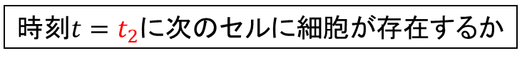
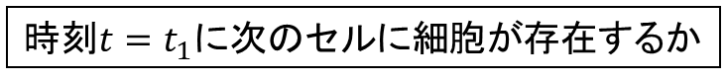
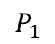
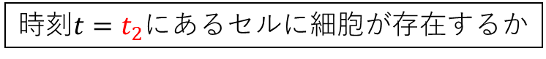
ルール
時刻${t=t}_{1}$にあるセルに細胞が存在するか
時刻${t=t}_{2}$にあるセルに細胞が存在するか
No
Yes
周辺のセルに空きがあるか
No
Yes
細胞停止
$$P_{1}$$
$$P_{2}$$
分裂
遊走
時刻${t=t}_{2}$に次のセルに細胞が存在するか
時刻${t=t}_{1}$に次のセルに細胞が存在するか
・・・・

Slide 16


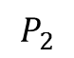
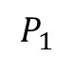
ルール
分裂
$$P_{1}$$
周辺セルの状況確認
空きセルに
確率$P_{f}$で分裂
遊走
$$P_{2}$$
周辺セルの状況確認
空きセルに
確率$P_{m}$で遊走

Slide 17
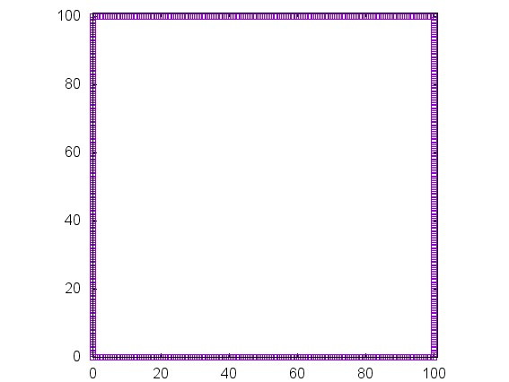
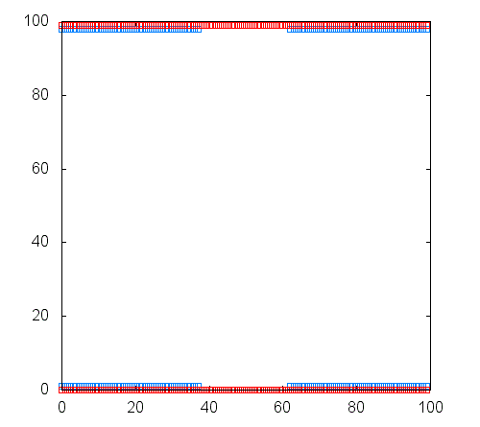
初期状態
治癒
癒着形成
中皮細胞あり
線維芽細胞あり
細胞なし（創傷部）
中皮細胞あり
細胞なし（創傷部）

Slide 18
境界条件
治癒
癒着形成
創傷部の周辺には無数の細胞が存在
境界には常に細胞が供給される

Slide 19
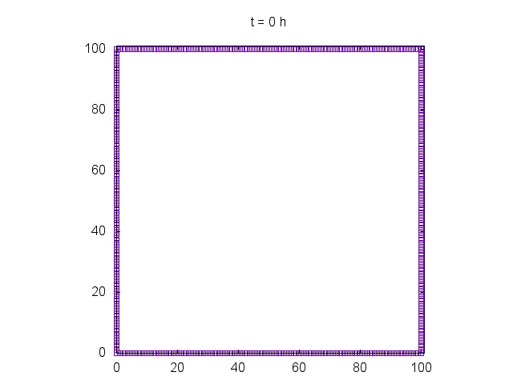
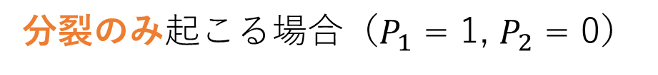
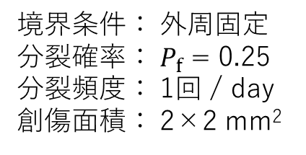
結果 治癒
分裂のみ起こる場合（$P_{1}$ = 1, $P_{2}$ = 0）
境界条件： 外周固定
分裂確率： $P_{f}$= 0.25
分裂頻度： 1回 / day
創傷面積： 2×2 mm²
動画速度： 72,000倍速

Slide 20
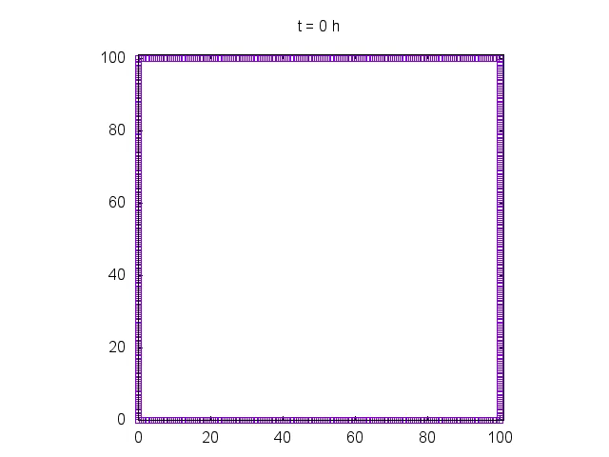
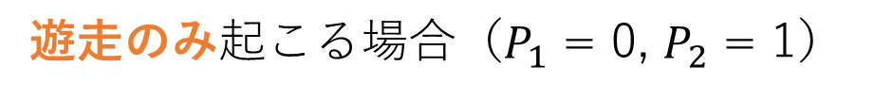
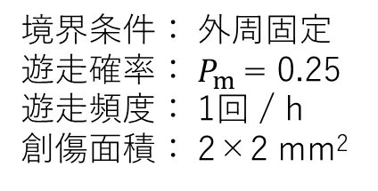
結果 治癒
遊走のみ起こる場合（$P_{1}$ = 0, $P_{2}$ = 1）
境界条件： 外周固定
遊走確率： $P_{m}$= 0.25
遊走頻度： 1回 / h
創傷面積： 2×2 mm²
動画速度： 3,000倍速

Slide 21
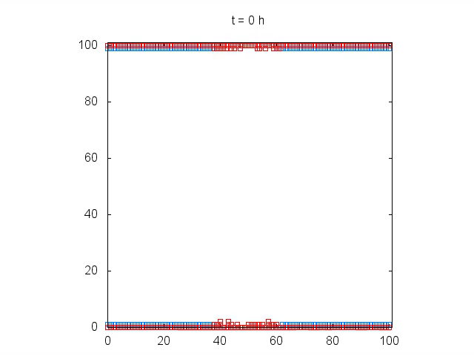
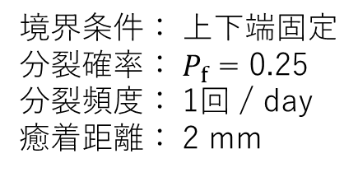
結果 癒着形成
分裂のみ起こる場合（$P_{1}$ = 1, $P_{2}$ = 0）
境界条件： 上下端固定
分裂確率： $P_{f}$= 0.25
分裂頻度： 1回 / day
癒着距離： 2 mm
動画速度： 72,000倍速

Slide 22
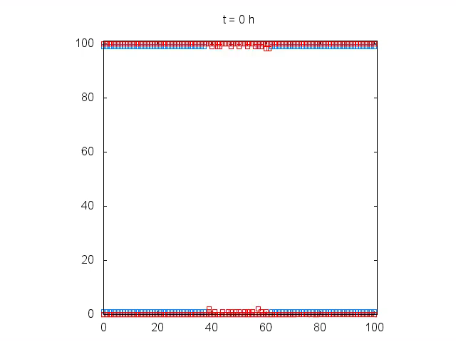
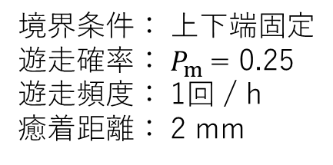
結果 癒着形成
遊走のみ起こる場合（$P_{1}$ = 0, $P_{2}$ = 1）
境界条件： 上下端固定
遊走確率： $P_{m}$= 0.25
遊走頻度： 1回 / h
癒着距離： 2 mm
動画速度： 3,000倍速

Slide 23
まとめ
腹膜癒着防止材料の定量的設計を目的とした数理モデル化
細胞の挙動を表現するために, 二次元セルオートマトンを採用
細胞の挙動をもとに, 二次元セルオートマトンのルールを 設計
中皮細胞の動きを模した治癒のシミュレーション
線維芽細胞の動きを模した癒着形成のシミュレーション
それぞれ, 細胞の分裂と遊走の状況をシミュレート

Slide 24
今後の展望
腹膜
フィブリンの影響
治癒方向と癒着形成方向の 相互作用
各種確率（実データとの比較）
不均一な細胞の発生（治癒）
考慮すること
腹膜欠損
血液透過性増大
炎症性滲出液
フィブリン溶解
正常
異常
線維芽細胞増殖
中皮細胞
フィブリン基質の組織化
治癒
癒着形成

